Slide 1
影响信息传播的可计算因素分析

Slide 2

社交网络上的计算传播学
计算传播学是计算社会科学的重要分支，计算传播学的分析基础在于人类传播行为的可计算性，而人类传播行为本身的丰富性和复杂性为计算传播学研究提出了重要挑战。
《社交网络上的计算传播学》着重分析了社交网络中影响传播行为的各种可计算因素，以网络科学为理论基础，以计算新闻学、计算广告学等为实践知识框架，《社交网络上的计算传播学》共11章。
第1～5章分析了社交网络中信息传播的测量工具和影响传播的可计算因素；第6～8章主要侧重于介绍社交网络中计算传播学的相关应用；第9～11章介绍与社交网络上计算传播学相关的一些研究方法和数据处理手段。

Slide 3
3
社交网络上的计算传播学
第三章 影响信息传播的可计算因素分析
Notes:
After evaluating the Indiana University clickstream data, we find many interesting phenomenon.

Slide 4
本章简介
本章分析影响信息传播的各种可计算因素。
首先我们先讨论社交网络结构对信息传播的影响，包括网络密度、度相关性、Hub用户以及小世界网络结构等，我们也将探讨信息扩散与网络结构之间的共演化。
然后，我们讨论信息本身的属性如所属的主题类别对传播的影响，并分析用户属性，如用户的趋同性、活动性、影响力以及用户间关系的强弱等对传播的影响。
最后，本章讨论用户行为主要是阵发式的活动模式对扩散的影响。

Slide 5
引言
对于在线社交网络中信息扩散的研究已经日趋成熟
一个重要的特征是，从微观角度出发探索信息扩散特性的研究大都建立在网络结构或社会因素的影响上。
影响信息传递的因素千差万别：
网络结构研究相对完善
社会因素如在线社会网络中用户的好友数、好友关系强弱及用户被推送信息的次数都是较易量化和获得的数据
内容
兴趣
Notes:
影响信息扩散的因素不仅限于以上两个方面。在线社会网络中每时每刻都有成千上万的消息在传播，且信息内容千差万别。从信息自身角度来讲，不同信息对同一用户的吸引程度不同，例如明星的绯闻消息永远都是热门话题，传播速度快，大部分用户都愿意参与讨论和扩散；而宗教类消息比较小众，参与人数较少，热门程度也不高。从用户角度来讲，不同用户对同一信息感兴趣的程度不同，例如足球爱好者会格外关注体育类消息，对其感兴趣程度最高，如果体育爱好者接触到财经类消息，那么其感兴趣程度会大幅下降。在本章中我们将探讨影响信息扩散的各种可计算性因素。

Slide 6
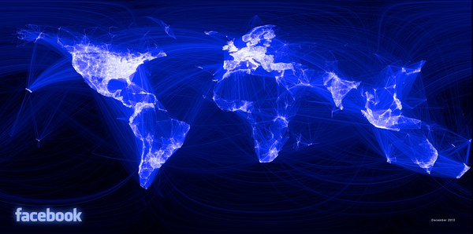
3.2 社交网络结构

Slide 7
3.2.1网络密度
社交网络的结构会对信息和疾病扩散产生显著的影响
例如，对Digg和Twitter中新闻消息在社交网络上传播的研究发现：
Digg网络密度大用户之间高度互联，上的一个故事初始时通过网络传播很快
当某故事被推进到头版时，它被暴露在大量的不连通用户下
而Twitter社会网络较Digg稀疏，初始时网络上的故事传播相对于Digg故事较慢
但它们会持续以这个速度扩散，相对于Digg故事一般在网络上更具有渗透性。
Notes:
Digg网络密度大用户之间高度互联，发布到Digg上的一个故事初始时通过网络传播很快，因为正追随（Follow）故事提交者的用户也可能追随其他的对故事进行评价的投票者。当某故事被推进到头版时，它被暴露在大量的不连通用户下。网络上该故事的传播将显著减慢，尽管该故事仍可能从Digg受众获得产生大量响应。而Twitter社会网络较Digg稀疏，初始时网络上的故事传播相对于Digg故事较慢，但它们会持续以这个速度扩散，相对于Digg故事一般在网络上更具有渗透性。

Slide 8
网络的结构与功能差异导致信息级联上的差异
图3‑1级联规模的分布^{[3]}。
小插图给出了上传者的粉丝的（a）投票数分布或（b）转推数分布
Notes:
图3‑1级联规模的分布^{[3]}。小插图给出了上传者的粉丝的（a）投票数分布或（b）转推数分布
对于Digg故事网络级联分布虽然存在轻微的不对称性，但仍可用正态分布来较好的刻画，这不同于博客帖子网络的级联规模所呈现的幂律分布^{[4]}。此外每个故事都产生了级联，即都收到了粉丝投票。Twitter故事的级联规模分布似乎也是正态分布，但却具有更高的均值，且很大数量的故事没有在网络中传播。该分布比Digg中的更宽广，表明故事在Twitter网络中传播的更深远。

Slide 9
3.2.2 度相关性
度相关性在网络中的扩散现象中担当重要角色
度相关即一条边连接的两个节点度值之间的相关性
一般使用皮尔逊相关系数来刻画
同配：与近似的节点相连，度大的和度大的相连
异配：与互补的节点相连，度大的和度小的相连

Slide 10
度相关性影响扩散阈值和规模
对于无标度网络，增加度相关性抑制扩散
存在大量度小的节点
强度相关性意味着度小的节点倾向于相连
孤立了度大的节点
从而抑制了扩散
对随机网络，增强度相关性也会抑制扩散
度分布较为均匀，度相关性的抑制作用小

Slide 11
度相关性影响信息传播速度
根据传播阈值的两种类型：
第一类，节点需要一定比例的邻居节点被激活，它才能成为活跃节点
因此度小的节点更可能被激活成为活跃节点
度大的节点对邻居节点状态不敏感，它们是传播的延迟者
第二类，节点需要一定数量的邻居节点被激活，它才能成为活跃节点
因此，度大的节点更可能被激活成为活跃节点
度大的节点对邻居节点状态很敏感，它们是传播的加速者

Slide 12
3.2.3 空间结构
用户地理位置影响信息扩散
用户的空间分布不均匀
不同地理位置用户关注不同的信息
广州关注新疆暴恐
山东关注昆明火车站暴恐
网络度量可以扩展到空间社交网络，如空间度、空间聚类系数

Slide 13
中国高校间的友谊网络

Slide 14
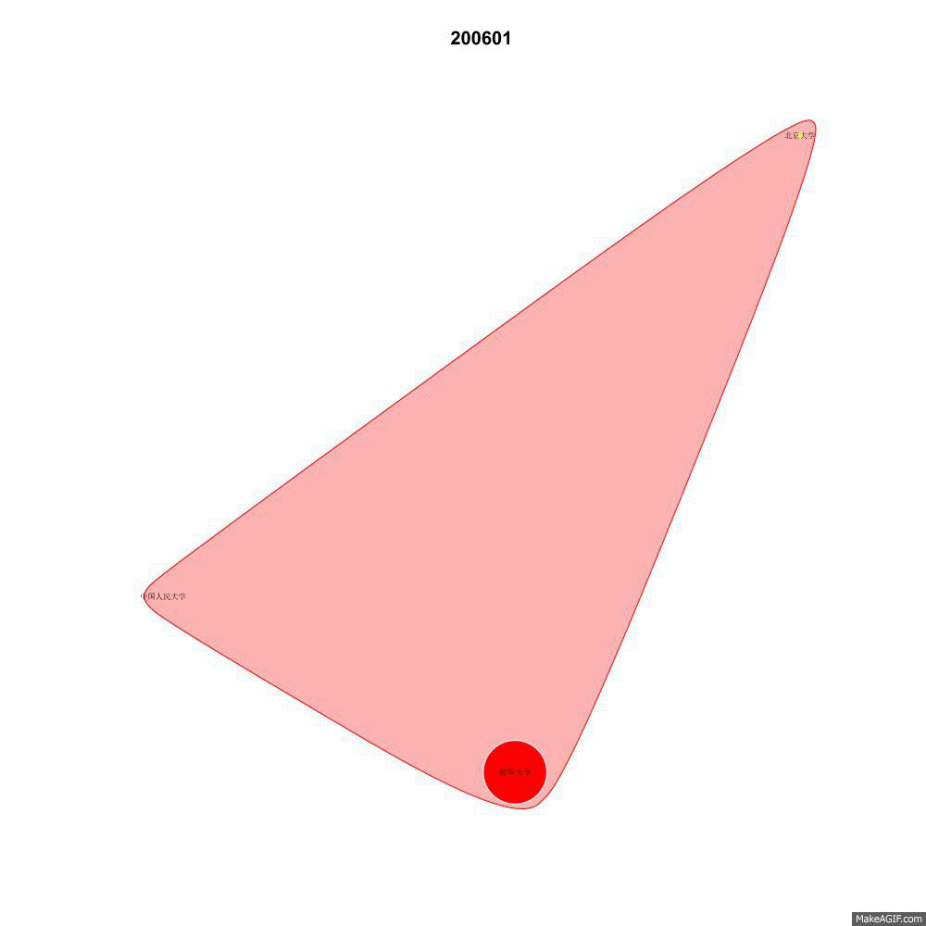
中国高校间的友谊网络
最早加入这个社交网络的是北京的几所著名高校；
2006年4月才走出北京；
随后在全国扩张；
扩张的过程围绕着那些著名高校为中心进行。

Slide 15
3.2.4 Hub节点
在社交网络尤其是无标度网络中往往存在某些节点，它们虽然数量少但却具有非常大的度值，被称之为Hub节点
对于市场营销，Hub节点拥有大量社会链接，Hub节点作为口碑营销的有效信息源，可以显著影响产品市场占有率
创新扩散理论认为，消费者的联系人个数存在差异，社会影响会使得他们采纳的程度和方向性也存在差异
Delre等提出了一个基于多智能体的创新扩散模型。在无标度网络上的模拟显示，当Hub的最大连接数有上限时，创新扩散会受到严重的阻碍，Hub节点的重要性体现在他们有能力可以告知很多消费者而不是具有强的说服力。

Slide 16
3.2.5 小世界特性
小世界网络特性是指社交网络具有大聚类系数、小平均最短路径的特点
规则网络中引入少量随机链接，生成小世界网络
对于简单传播，小世界特性促进信息传播
在信息扩散过程中，有些传播需要同时暴露于多个激活源时才能进行，称之为复杂传播（complex contagion）。
小世界特性增加了随机的连接
随机连接降低具备聚集系数
减弱社会增强效果，
效果反而更差。

Slide 17
一个信息扩散阈值模型
Centola等提出了一个信息扩散阈值模型并研究了该模型在不同结构网络上的运行结果。
模型中每个节点可以是两种状态中的一种，1表示节点处于活跃态否则为0。
每个节点被赋予一个固定的阈值0≤T≤1，该阈值决定了激活它所需的活跃邻居的比例。
动力学过程定义如下，每个时间t一个节点i被随机选择，如果它的状态为1，即处于活跃态，那么它将保持活跃态；如果它的状态为0，那么当且仅当它的邻居中处于活跃态的比例不小于T，它的状态将由0变为1。

Slide 18
临界
Kocsis和Kun研究了创新在社会经济系统中的扩散^{[19]}，模型中个体的社会连接会发生变化。个体固定在方形栅格上并且社会连接以一定的概率重连。
度值的多分散性和个体的长程连接可以促进但也可以阻碍新技术的扩散，这取决于创新所能提供的优势到底有多大。
存在一个临界比例，需要这些比例的创新个体才能发起传播并取得显著的技术进步。
当创新个体的比例到达临界值时，传播过程会减慢，这种减慢类似于连续相变中观察到的临界减慢。
临界点的特征时间与底层社会网络的平均最短路径具有相同的尺度。

Slide 19
3.2.6 信息传播对于社交网络结构演化的反作用
网络上的动力学指的是假定网络结构不变的情况下节点或连边的状态的变化
网络的动力学则指的是网络拓扑的变化，一般不考虑引起这些变化的内在原因。
现实中的网络往往表现出这两类动力学，从而形成一个自适应的共演化系统
在这个系统中网络拓扑和节点/连边状态相互影响从而形成一个反馈环。

Slide 20
Twitter中信息扩散与网络结构的共演化
在Twitter中用户之间会创建追随者-被追随者关系或粉丝-偶像关系。
这个时间序列称之为“微博-转发微博-追随”（TRF）事件，包含了三位用户，我们称之为说话者S、重复者R和听者L
图3-5 Twitter中信息扩散与网络结构的共演化

Slide 21
3.3 信息属性的影响
信息本身的属性会影响社交网络中的信息传播
竖线中间的实心圆表示均值，X表示各类主题的均值，竖线两边的实心圆表示90%置信区间。我们发现政治类和体育类的持续性指数值较高，而习语和音乐类的则较低。
图3-7不同类主题的持续性

Slide 22
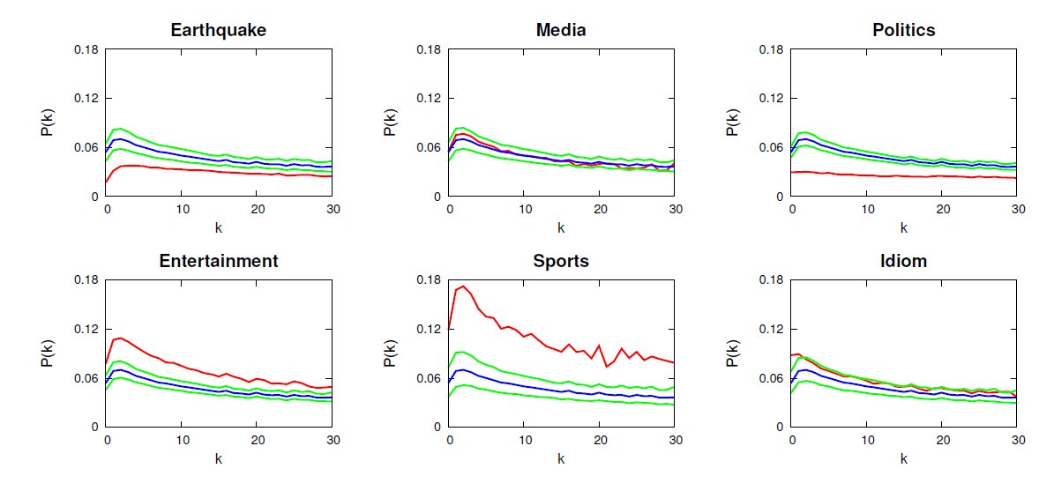
信息暴露曲线
信息暴露曲线是由Romero et al.等人提出的^{[10]}，它测量人们可以多大程度上被朋友影响。
将I(k)定义为第k次接触这条信息后转发这条信息的人数。
E(k)是截止某一时间点，k次接触一条信息的人数。
这样接触一条信息k次之后，转发这条信息的概率P(k)可以定义为P(k) = I(k)/E(k)。
图2‑7信息暴露曲线
图中的红线是某一个主题的平均暴露曲线，蓝线是所有主题的平均暴露曲线，绿线代表90%的置信区间。
第二章
Notes:
从红色暴露曲线的斜率来看，地震和政治类的信息的采纳曲线不会随着k的增加而明显改变。另外地震和政治类这两类信息的采纳概率也低于平均的水平，而娱乐和运动消息的采纳概率则高于平均水平。
一个普遍的直觉是不同种类的信息在网上传播的模式不同，Romero等系统的研究了Twitter中不同主题信息的扩散机制存在的差异^{[10]}。研究发现关于在政治上有争议的话题的标签特别具有持续性，反复的暴露对于采纳持续性具有非同寻常的大的边缘效应，这提供了第一个大规模的关于社会学当中“复杂的传播”（Complex contagion）原理的实证验证。复杂的传播原理假定，当一个思想在某些方面有争议时，反复暴露于该思想下对于思想的传播至关重要。Twitter中跟习语和新词语相关的标签没有持续性，相对于第一次暴露，多重暴露所带来的影响迅速衰减。

Slide 23
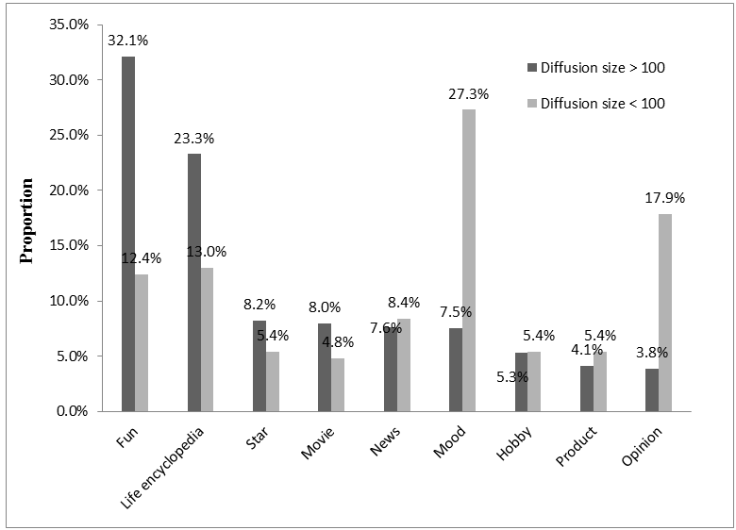
新浪微博上的信息扩散

Slide 24
3.4 用户属性及其相似性的影响

Slide 25
3.4.1 用户自身属性
用户权威性、活跃性、偏好及社会关系数量
2011年5月西班牙发生了大规模群众抗议活动，这场运动受埃及革命的影响并成为全球范围内占领华尔街运动的前奏。Borge-Holthoefer等研究了活动期间的Twitter信息
通过将节点按照k核指数进行排序，可以可靠的找到数量较多的可以引发整个系统级联的个体。
在用户活跃度高的时候，利用高影响力个体传递信息的效果不好。
信息过量，消息被稀释，有影响力个体失去系统级联发动者地位

Slide 26
用户分类
利用2011年5月西班牙群众运动的数据，González-Bailón等研究了在线动员活动的增长
纵坐标表示用户收到的抗议消息的数量与发出的抗议消息数量的比值横坐标则表示用户追随的其他账号的数量与拥有的粉丝数量的比值，
图中六边形颜色的深浅表示对应的用户的数量。
据此可将用户分为四类：有影响力的人、隐藏的有影响力的人、广播者以及草根用户。
平均的，有影响力的用户会触发那些最大的信息级联，之后广播者会追随这些级联。
根据拥有的粉丝数量这两组用户在网络中具有中心地位，草根往往很难发起长链反应，但是他们有数量上的优势。
集体行动作为一种扩散过程主要由两个因素驱动：已经加入到这个过程的用户的数量，以及尚未参与行动的那些个体暴露在集体行动信息下的程度。

Slide 27
其他用户的转发
对Twitter数据的研究发现用户的活跃度（如发微博的速度）和粉丝的数量对于趋势的创建和传播贡献不大，其他用户积极转发在引起趋势形成方面担当了主要角色。
这些转发更多的是跟分享的内容而不是用户的属性相关。
此外引发趋势的内容大多数是来自于传统媒体信息源的新闻，通过Twitter的转发它们被放大从而形成趋势。

Slide 28
大众媒体、“传教士”、草根
Cha等利用主要的国际头条和小众主题的新闻传播数据，研究了三类信息传播者的相对角色：像BBC之类的大众媒体、占用户绝大多数的草根、由意见领袖、政治家、名人和本地企业组成的“传教士”
大众媒体在将消息传播给绝大多数受众方面扮演了极其重要的角色，它们有很多粉丝，它们的连接被很好地互惠，在收集其他用户的各种各样的观点方面具有拓扑上优势
那些连通度不高的草根或传教士引发了新闻或谣言的扩散，传教士在将小众主题信息传播给受众方面担当主要角色，
草根用户尽管占了网络98%的用户但在帮助传播新闻方面相对被动。

Slide 29
3.4.2 好友属性的趋同性
重要的观察结果是趋同性构成了个体的自我网络并影响了他们的交流行为，从而可能影响信息扩散的机制
对Twitter的研究发现^{[31]}，Twitter中用户属性之间的相似性可以显著地影响信息扩散速度，并且二者之间的关系跟扩散信息的主题以及用以刻画扩散程度的参数密切相关。
对Yahoo 实时通信系统的研究也发现^{[32]}，用户之间的相似性在影响移动服务应用程序扩散方面起了重要作用。
Notes:
对Twitter的研究发现^{[31]}，Twitter中用户属性之间的相似性可以显著地影响信息扩散速度，并且二者之间的关系跟扩散信息的主题以及用以刻画扩散程度的参数密切相关。对Yahoo 实时通信系统的研究也发现^{[32]}，用户之间的相似性在影响移动服务应用程序扩散方面起了重要作用。

Slide 30
属性趋同性
属性趋同性的影响可以由那些可预测的特性在解释实际扩散和外部的时间变量（包括搜索和新闻中的趋势）方面的能力来定量刻画。
在给定特定的度量和主题的情况下，趋同性属性可以影响信息扩散的可预测性。
在大多数情况下相对于不考虑趋同性，属性趋同性可以在解释实际的扩散和外部趋势方面提高15-25%的性能
借助于趋同性，在预测扩散特性方面相对于基线技术（如隐马尔科夫模型、基于阈值的模型等）可以提高13-50%的性能。

Slide 31
3.4.3 好友间的同伴作用
对于品牌一致性，Singla等的研究发现Flickr中的好友相对于两位随机用户有更高的概率使用相同的品牌（27% vs 19%）
对于高派系性好友那些专家用户的品牌一致性达到66%
对于好友关系中新的型号的扩散，转换为一个特殊的新的相机型号的用户的连通片的增长不同于随机增长
表明用户会影响他们的好友，使得他们更换特殊的新的型号，当然有很多改变相机型号的好友也会增加该用户改变型号的概率。
Notes:
当购买了一台新的相机后，使用高端相机的用户相对于使用傻瓜式相机的更忠诚于他们的品牌（60% vs 33%）。对于高派系性好友那些专家用户的品牌一致性达到66%。对于好友关系中新的型号的扩散，转换为一个特殊的新的相机型号的用户的连通片的增长不同于随机增长，表明用户会影响他们的好友，使得他们更换特殊的新的型号，当然有很多改变相机型号的好友也会增加该用户改变型号的概率。

Slide 32
随机对照试验
通过社会影响效应，人的行为可以在面对面的或现实中的社会网络中扩散
在观察性研究中很难识别出社会影响效应
Bond等利用Facebook平台并通过一个随机对照试验，研究了社会影响是否会影响政治动员活动中用户的投票行为
消息不仅影响了接触信息的用户，也影响了这些用户的好友以及好友的好友。
社交影响对现实世界中投票的影响要大于消息本身直接的影响
Notes:
Bond等利用Facebook平台并通过一个随机对照试验，研究了社会影响是否会影响政治动员活动中用户的投票行为^{[28]}。在2010年美国国会选举期间他们向6100万Facebook用户发送了政治动员消息，这些消息直接影响了数以百万计人们的政治表达、信息寻找和现实世界中的投票行为。进一步的这些消息不仅影响了收到它们的用户，也影响了这些用户的好友以及好友的好友。社会传播对现实世界中投票的影响要大于消息本身直接的影响，也就是说好友的投票行为会增加用户投票的可能性。几乎所有的社会传播发生在比较亲密的好友之间，这些人在现实中很可能也相互认识。可见强关系有助于传播人类社会网络中的行为，不管这个网络是在线的还是现实世界中的。

Slide 33
视频扩散中的社交影响
Susarla等研究了视频分享网站YouTube中用户生成的内容（UGC）在社会网络中的扩散^{[47]}。
利用从YouTube获得的视频和用户信息，发现社会交互或社会相互作用不仅在决定哪些视频会成功方面有影响力，而且可以决定视频所产生的影响到底有多大。
通过两种机制社会影响可以发挥作用，第一是对从众和趋同性的偏好，第二则是社会网络在引导舆论形成和指导视频搜索和发现方面所担当的角色。

Slide 34
微博回复行为与社交影响
Schantl等利用Twitter数据探讨了回复者的可预测性
刻画用户间关系强度的社会因素比消息主题因素更有用
从而表明Twitter用户的回复行为更多的是由社会关系而不是主题所影响，即用户更倾向于回复他们的好友、最近经常交流的用户以及与之有共同好友的用户发布的消息。
Bakshy等在Facebook上做了一个大规模的现场试验，实验对用户是否暴露在好友共享的信息之下做了随机化处理。
那些数量庞大的弱链接导致了新信息的扩散，表明弱链接在在线信息扩散方面担当了主导性的角色。

Slide 35
社交影响 VS. 趋同性
虽然连在一起的节点间的同配混合和行为的时间簇被用来支持网络中的同伴影响和社会扩散，趋同性也可能解释这些现象
虽然连在一起的节点间的同配混合和行为的时间簇被用来支持网络中的同伴影响和社会扩散，趋同性也可能解释这些现象
图3-6 Yahoo! Go采纳中社会影响和趋同性的影响^{[32]}。（a）每天的采纳数，（b）累计采纳数
Notes:
表明趋同性在很大程度上能够解释初看起来是由同伴影响驱动的传播过程，累积采纳中超过一半可归因于趋同性效应，其余的采纳事件（49.8%）则表示由匹配样本估计得到的社会影响效应的上限。对各种环境条件下社会影响效应的评估发现，社会影响的上限对于不同部分的用户存在差异，强链接、有粘着力的本地网络和关于Yahoo! Go的个性化新闻的页面浏览数会影响社会影响的程度。

Slide 36
3.5 用户阵发活动模式的影响
在社交网络中用户的活动模式，比如阵发式的活动模式（等待时间分布满足幂律，即阵发性），也会对信息扩散动力学产生影响
Iribarren和Moro做了一个类似于病毒营销的电子邮件实验，跟踪了一条特定的信息在社会网络中的扩散^{[43]}。
与传统模型相反信息传播的速度出乎意料的缓慢。
利用可精确描述该实验的分支模型，可以发现用户响应时间（从收到邮件到转发邮件的时间间隔）上高度的异质性是在集体层面信息传播缓慢的主要原因。
也就是说用户活动的高异质性可控制信息传播。
Notes:
图3-8 Go采纳中社会影响和趋同性的影响^{[32]}。（a）每天的采纳数，（b）累计采纳数

Slide 37
Iribarren电子邮件实验
空心圆上的实线表示对数正态分布拟合结果
另外两条实线中衰减较快的表示指数分布而较慢的表示幂律分布
小插图表示每个参与者商品推荐的数量与他的响应时间之间关系的散点图，实线表示移动平均值。
数据与对数正态分布取得了较好的一致，而幂律和指数分布则系统性的高估或低估了大的响应时间的频率。

Slide 38
移动电话呼叫数据
通过对一个国家两千万位用户的移动电话呼叫数据的分析，Miritello等研究了人们通信活动的时间模式以及它对社会网络中信息扩散的影响^{[45]}。
人的交流活动具有阵发特性，且经常发生在群组对话中。
人际交流的阵发特性和存在群组对话是理解社会网络中信息扩散的两个主要的动态组成部分，这两种竞争性的特性对于信息扩散会产生两种对立的影响：
阵发特性阻碍了信息大范围的传播，而群组对话则有利于小范围的快速信息级联。
为了解释这种现象我们可以定义社会连接的动态强度，这一参数可以将人际交流的拓扑和时间模式信息融合在一起。

Slide 39
3.6 本章小结和展望
本章介绍了在社交网络中可以对信息传播产生影响的因素。
包括网络结构、信息属性、用户属性以及用户的行为。
社交网络的出现尤其是微博等新媒体的发展为传播学注入了勃勃生机。
一方面，对社交媒体的研究可以验证传播学中的某些理论假设
另一方面对新媒体和传统媒体中信息传播的对比研究有助于揭示不同媒体信息扩散机制的异同，从而更深入理解信息传播的本质
在信息扩散中，社交网络结构提供了传播的平台，信息属性刻画了自身的吸引力，用户属性刻画了用户的偏好性、活动性和影响力，而用户行为则刻画了他们的行为模式。

Slide 40
End
Notes:
Due to the precious chance to give this lecture, I also want to introduce our another interesting research.

